Slide 1
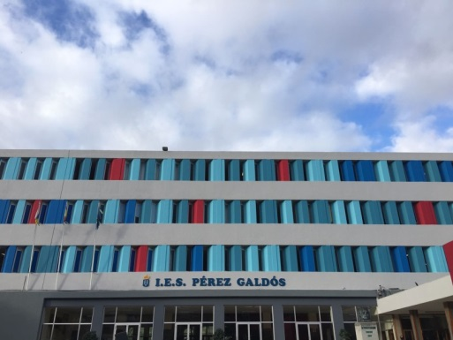
IES Pérez galdós
Las Palmas de Gran canaria
KA229 :”misión europa”: movilidad de larga duración
Directora: Carmen Martín Afonso
Notes:
1

Slide 2
NUESTRA CIUDAD: LAS PALMAS DE GRAN CANARIA

Slide 3
NUESTRA isla: GRAN CANARIA https://www.youtube.com/watch?v=owzG3s5WuMY

Slide 4
NUESTRO CENTRO:HISTORIA
El IES Pérez Galdós es el centro más antiguo de la provincia de Las Palmas, y el segundo más antiguo de Canarias.
El IES Pérez Galdós se creó por Real Decreto el 4 de febrero de 1916. El instituto inició sus tareas docentes en octubre de 1916 inaugurando el curso académico 1916-1917 como todo un acontecimiento en la ciudad, celebrándose actos y festejos, y convirtiéndose en el primer instituto de Las Palmas de Gran Canaria.
El IES Pérez Galdós tendría cuatro sedes más, pero desde 1970 hasta la actualidad ha funcionado ininterrumpidamente en el edificio actual.
En el pasado fue un centro enteramente masculino, pero desde los años 80 pasó a ser mixto.
En 2016 se celebró el centenario de nuestro centro: ¡1916-2016!

Slide 5
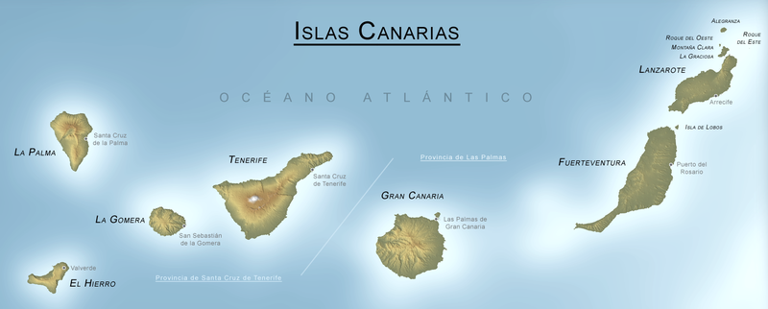
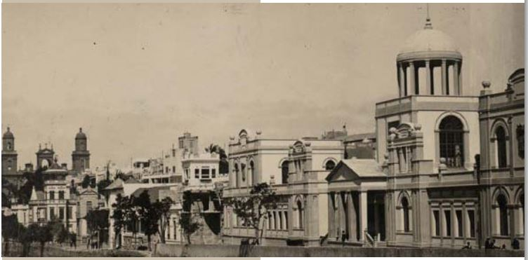
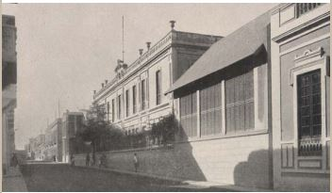
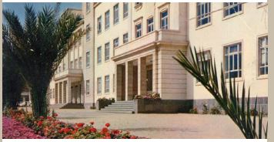
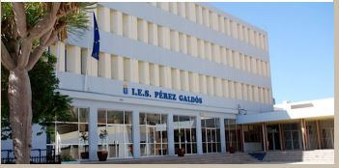
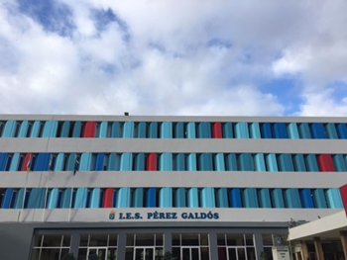
Centenario (1.916-2.016)

Slide 6
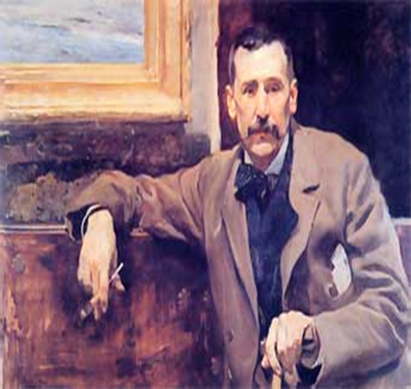
NUESTRO CENTRO: NOMBRE
El centro lleva el nombre de Benito Pérez Galdós, el más universal de los escritores canarios y uno de los máximos exponentes de la literatura española de todos los tiempos, que había luchado activamente por tener un instituto en la
Don Benito Pérez Galdós
(1843-1920)

Slide 7
NUESTRO CENTRO :OFERTA EDUCATIVA

Slide 8
NUESTRO CENTRO:OFERTA EDUCATIVA
Tenemos 1600 alumnos en tres turnos y más de cientoveinte profesores.
En nuestra oferta de enseñanza contamos con la ESO, Bachillerato en las modalidades de Ciencias, Humanidades y Ciencias Sociales y Artes, Bachillerato Nocturno Semipresencial así como Ciclos Formativos de Grado Medio y Superior de las familias de Servicios Socioculturales y a la Comunidad y Comercio y Marketing, incluyendo en algunos de ellos la modalidad a distancia y la Formación Dual.
En nuestro centro se imparten cuatro lenguas extranjeras: inglés, francés, alemán e italiano.

Slide 9
NUESTRO CENTRO: INNOVACIÓN y PROYECTOS
Actualmente somos miembros de 6 redes educativas y en nuestro centro se desarrollan más de 15 proyectos docentes además de 5 modalidades de proyectos europeos Erasmus +. (KA101, KA102,KA103, KA219 y KA229)
Además participamos en el Programa CLIL desde 2007, ofertamos el Bachibac desde el curso 2014 y EMILE para 3º y 4º de ESO desde el curso 2016.
En el IES Pérez Galdós hemos desarrollado proyectos europeos a lo largo de muchos años, desde Sócrates hasta Comenius, llegando a los actuales Erasmus+.

Slide 10
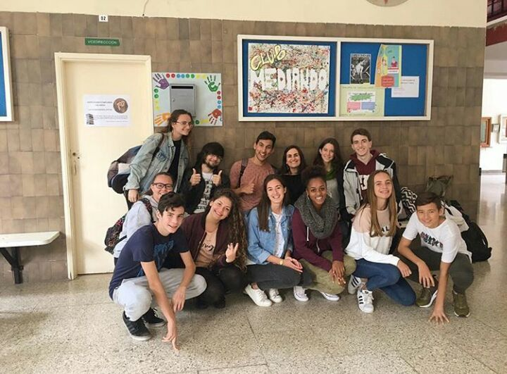
IES Pérez Galdós
Somos Club Mediando

Slide 11
PLAN DE DESARROLLO EUROPEO impulsado desde la dirección del centro
Nuestro principal objetivo como centro en este sentido es intentar trascender las limitaciones de vivir en una isla, promoviendo oportunidades de aprendizaje, formación, cooperación y comunicación para nuestro alumnado y profesorado.
Del entorno multicultural nace la necesidad de fomentar la dimensión europea del centro, los valores democráticos de respeto y tolerancia, así como de actuar como núcleo compensador de desigualdades entre nuestro alumnado.
ACCIONES QUE DESDE LA DIRECCIÓN DEL CENTRO FOMENTAN DICHA DIMENSIÓN EUROPEA.
Apoyo desde la dirección a iniciativas de formación de profesorado en Europa (cursos, jobshadows).
Formación del equipo directivo e el aprendizaje de lenguas extranjeras.
Favorecer prácticas en empresas para nuestro alumnado en Europa (FP).
Creación de comisión de Programas Europeos.
Fomento de la mejora y actualización didáctica en la enseñanza de las 4 lenguas del centro.
Auxiliares de conversación MECD, alumnado en prácticas de universidades europeas.
Programas CLIL, Emile y Bachibac.
Recibimiento y acogida en nuestro centro de delegaciones extranjeras (profesorado y profesorado con alumnado).
Apoyo de la vicedirección en la organización de actividades transnacionales.
Participación del TASOCT como dinamizador de actividades en lengua inglesa para nuestro centro y otros centros con proyectos europeos, dentro de la programación de su módulo de lengua inglesa.
Facilitar las iniciativas del profesorado en cuanto a impulsar proyectos europeos (asociaciones, movilidad escolar y profesional)
Antiguo proyecto MAC, que evolucionó a movilidad de larga duración KA201 (alumnado 3 meses, con Bélgica, Alemania) y que ha derivado en MOVILIDAD DE LARGA DURACIÓN (3 meses) A POLONIA (ACTUAL KA219)
Con el KA229 “MISIÓN EUROPA” que comienza, ampliaremos el número de alumnos a 11 por año en movilidad de larga de duración de 2 meses a 4 centros de 5 países: FINLANDIA,FRANCIA, ITALIA, y PORTUGAL.(2019-2021)

Slide 12
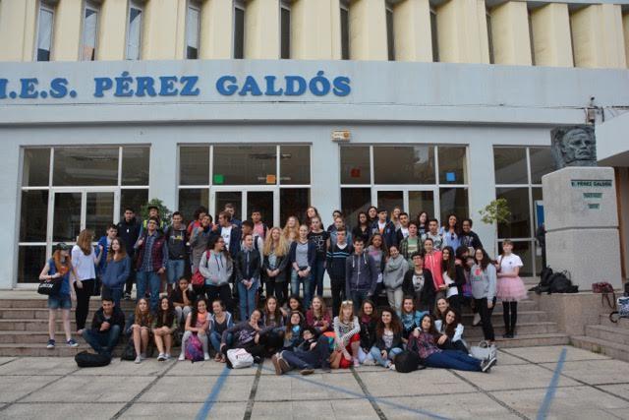
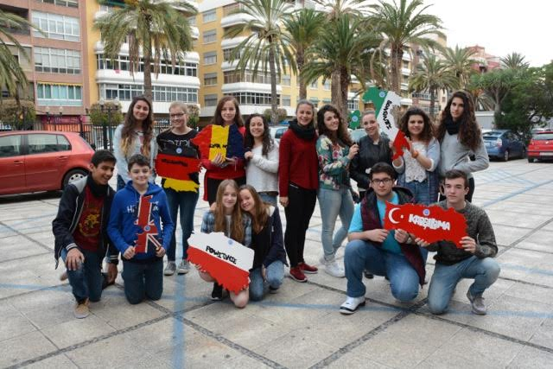
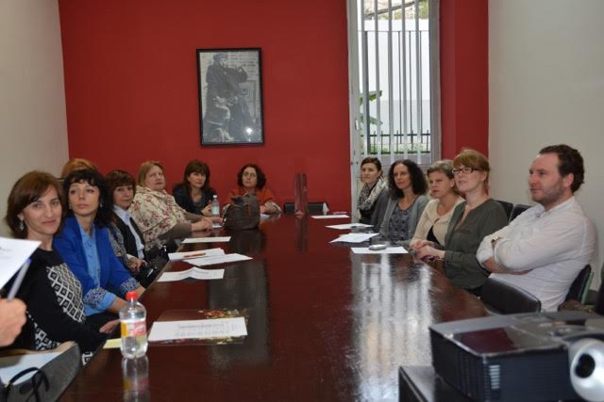
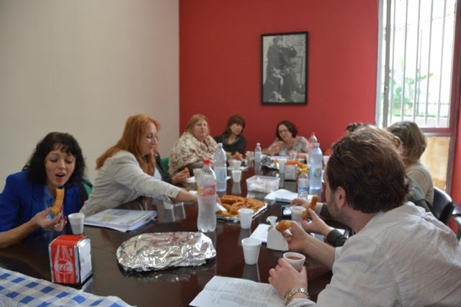
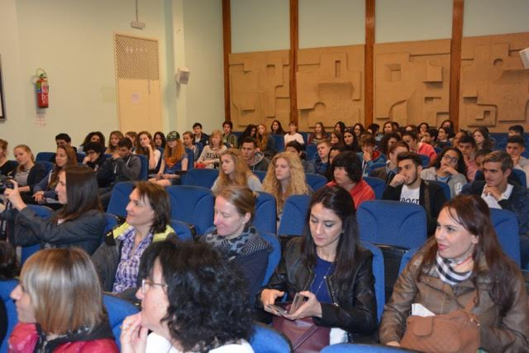
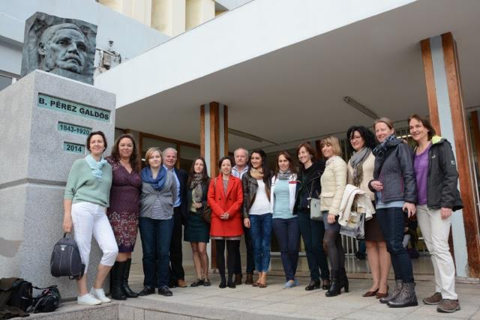
IES Pérez Galdós

Slide 13
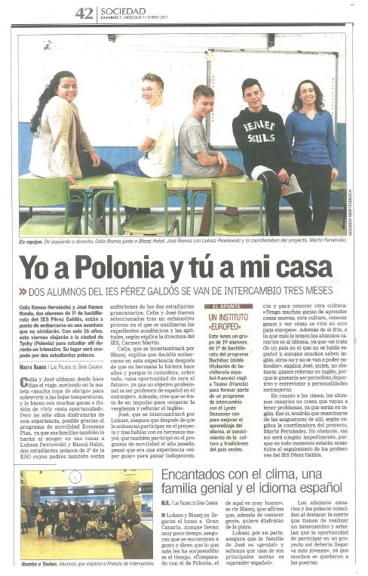
MOVILIDAD DE LARGA DURACIÓN: “Yo a Polonia, Tú a mi casa”

Slide 14
NUESTRO ka229 2018-2021 : “misión europa”
KA229: “Misión Europa” (36 meses)
Dirigido a alumnado de 1º de Bachillerato, se trata de un proyecto para trabajar desde las cuatro lenguas del centro, que incluye movilidades de larga duración de alumnado a 5 centros europeos diferentes (Francia, Portugal, Italia y Finlandia).
Español como Lengua de trabajo
11 alumnos españoles en movilidad de larga duración por año (2 a Portugal, 4 a Italia (sur y norte para práctica del alemán, cerca de Austria), 3 a Francia y 2 a Finlandia) y 11 alumnos de estos países en nuestro centro
Duración de estas movilidades:60 días
Incluye profesorado visitante de Francia e Italia durante 2 meses

Slide 15
IES Pérez galdós
Las Palmas de Gran canaria
GRACIAS POR SU ATENCIÓN
Notes:
1

